Slide 1



Metadata 交流

Slide 2
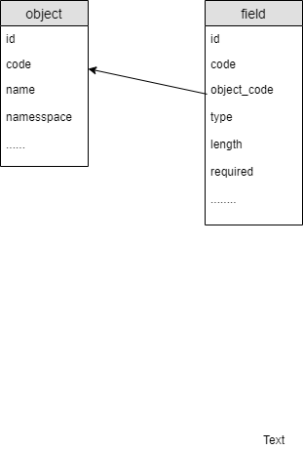
Metadata是啥
是可配置的数据集，该数据集决定了一个应用程序某些方面的行为。

Slide 3
为什么需要它
+ 朴实无华且枯燥的CURD
+ 产品经理都是善变的
+ 项目经理：你只有3天来开发宇宙最牛逼的X
+ ……

Slide 4
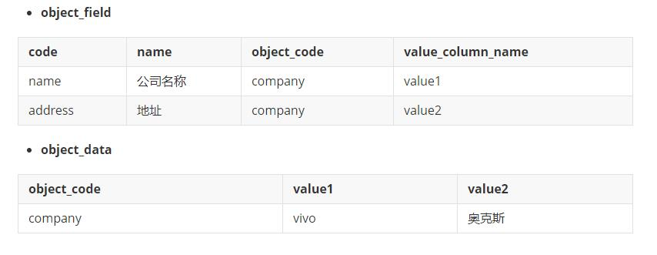
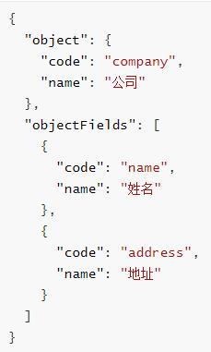
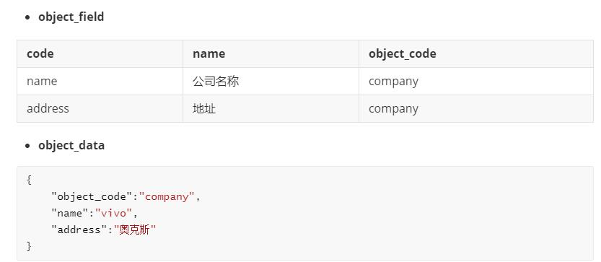
怎么存储数据？
object_field:
object_data,我是你爹
你定存义你的
我存我的

Slide 5


存储?
Innodb 5.6
autocommit=1
innodb_flush_log_at_trx_commit=1
WiredTiger 3.4
journal日志每50ms刷盘
Replica set/Sharding cluster
+ 本分的保证事务准确可靠
+ 本分的保证事务准确可靠
+ 本分的保证事务准确可靠
+ 本分的保证事务准确可靠
+ 高性能
+ 高可用
+ 可伸缩性强
+ 编码简单

Slide 6
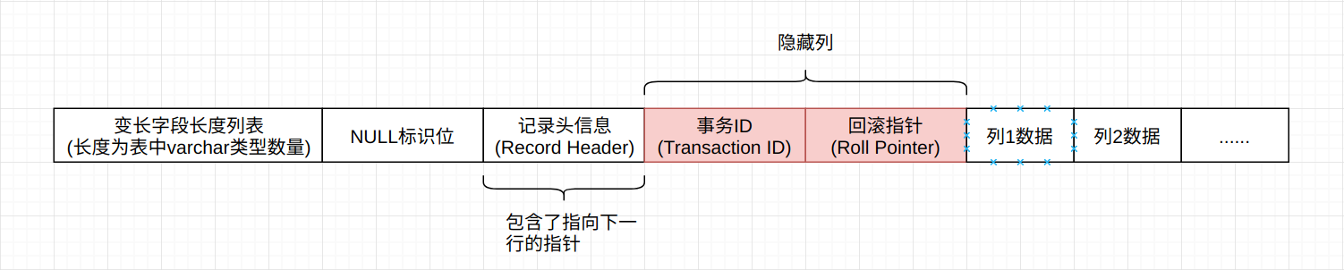
Varchar or Text ?
compact
Fixed-length columns greater than or equal to 768 bytes are encoded as variable-length fields, which can be stored off-page

Slide 7

为啥是768？为啥记录头在中间？为啥null标识位不在最前面？

Slide 8
Varchar(?)
可以看出varchar（50）和varchar(100)在物理存储上是没啥区别的，但是在内存分配上还有区别，所以在使用的时候还是要区分
初步结论：
+ 先支持扩展30个字段
+ 其中varchar(10) 3个，varchar(20)3个，varchar（50)10个，varchar(125)10个，varchar(255)4个
+ 暂不支持大于255个字符的字段

Slide 9

非主键查询？
+ 为每个object创建一个index
+ 根据字段类型和是否需要用来检索决定在ES中的类型

Slide 10
总结
现在可以公开的情报
局限
以后
+ 支持CURD
+ 长度和必填的验证
+ 支持搜索
+ 支持对象之间的关系
+ 不能修改字段的定义
+ 近实时搜索
+ 本地事务
+ 缓存
+ 值唯一
+ 分布式事务
+ 管理后台
+ ……

Slide 11
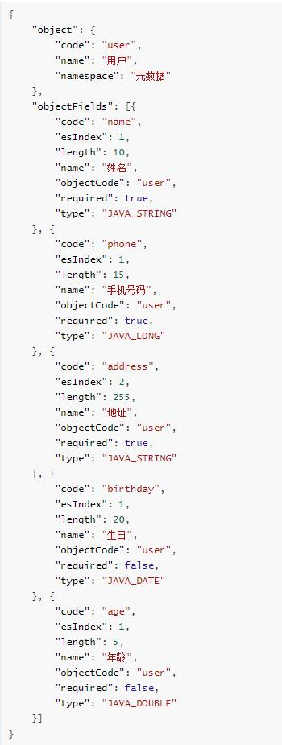
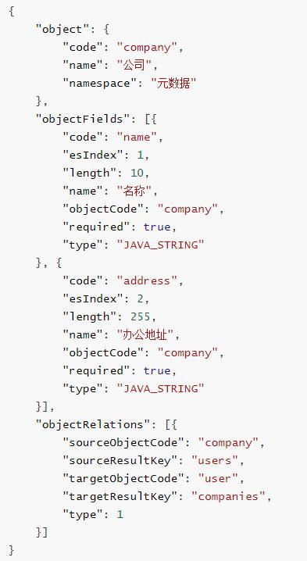
演示

Slide 12
THANK
YOU

